Slide 1

Впр лабораторно упражнение 8
Едномерни масиви

Slide 2
Едномерни масиви
Масивът е структура от данни, която съдържа определен фиксиран брой елементи, които са от един и същи тип. Всеки елемент от масива може да бъде избран чрез неговия индекс. Броенето на индекса започва от 0. А[1] - посочва втория елемент от масива. Например, ако А[1] = 5 -> Console.WriteLine(А[1]); ще изпечата 5 на конзолата.
A[0] | A[1] | A[2] | A[3] | A[...] | A[n]

Slide 3
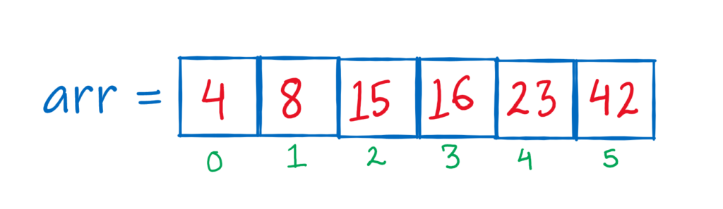
Едномерни масиви
Елемент от масив може да се използва като обикновена променлива. Нека int grade = grades[3], където grades е едномерен масив с n на брой целочислени елементи. Променливата grade ще приеме стойността на четвъртия елемент на масива. Индексът винаги е цяло число. Масивите винаги се предават по референция

Slide 4
Деклариране на едномерен масив
Масивите трябва да се декларират, преди да се използват. Декларацията включва типа на участващите елементи (int, float, char, string и т.н.), както и максималния брой на елементите, които се съхраняват в масива. Компилаторът изисква тази информация, за да знае колко памет да запази за този масив. Пример за деклариране на масив: int[] grades = new int[50]; - това е масив grades с 50 елемента от целочислен тип.

Slide 5
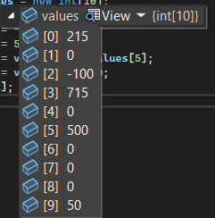
Инициализация на едномерен масив
Задаване стойности на елементите на масива int[] values = new int[10]; values[0] = 215; values[2] = -99; values[5] = 500; values[3] = values[0] + values[5]; values[9] = values[5] / 10; --values[2];

Slide 6
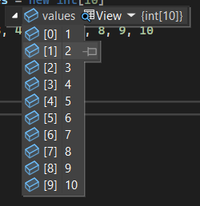

Втори начин за инициализиране на масив
Можем да инициализираме масив, като му подадем начални стойности по този начин.

Slide 7
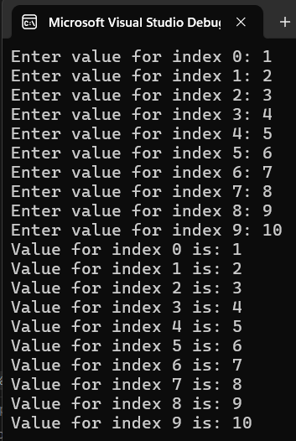
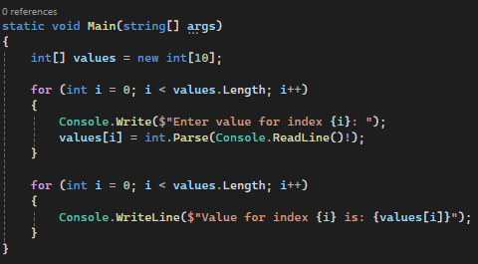
Динамично попълване на масив
Можем да вземем броя на елементите в един масив, като след името на масива прибавим “.Length”

Slide 8
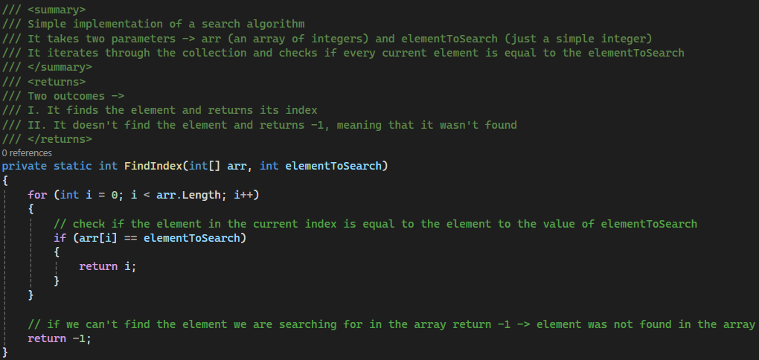
Търсене на елемент в масив
Можем да вземем броя на елементите в един масив, като след името на масива прибавим “.Length”

Slide 9
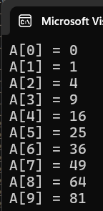
Инициализация
Да се инициализират елементите на масива А[10], чрез използване на оператора for, като се приложи формулата A[i] = i * i. Така получените стойности на елементите на масива да се отпечатат на екрана.

Slide 10
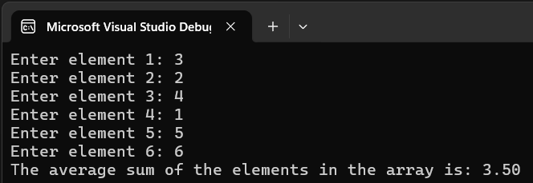
2. Средна стойност
Да се намери средната стойност на елементите на масива А[6], като стойностите на елементите се въвеждат от клавиатурата.

Slide 11
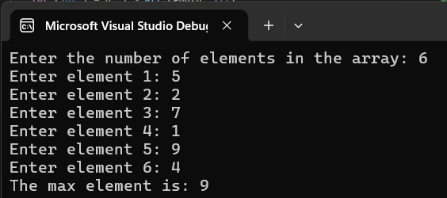
3. Максимален елемент
Да се намери максималният елемент в едномерен масив А. Броят на елементите на масива и техните стойности се въвеждат от клавиатурата.

Slide 12
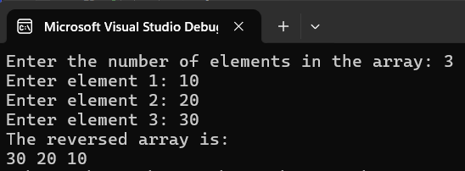
4. Обратен ред
Прочетете n числа и ги принтирайте на конзолата в обратен ред.

Slide 13
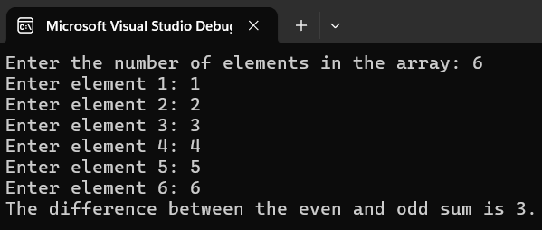
5. Изваждане на четно и нечетно
Напишете програма, която пресмята разликата между сумата на четните и сумата на нечетните числа в един масив.

Slide 14
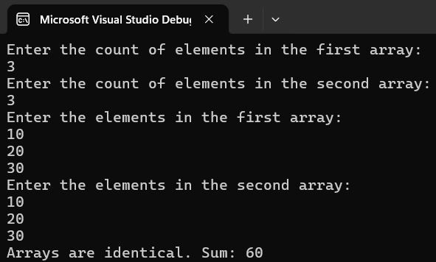
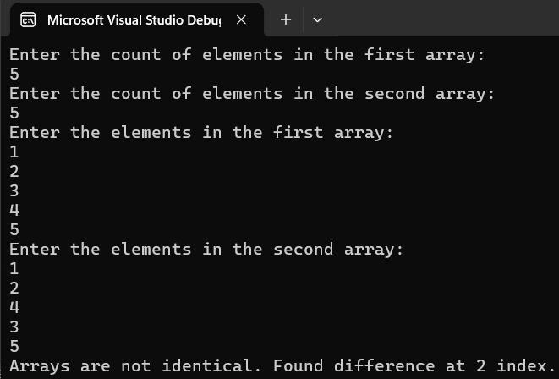
6. Еднаквост
Прочетете два масива и преценете, дали са еднакви или не. Два масива са еднакви само ако елементите им са еднакви. Ако масивите са идентични, намерете сумата на елементите на един от тях. В противен случай намерете първия индекс, на който масивите се различават и го изпишете на конзолата.

